Slide 1
Plasticage du Rainbow Warrior Par Samuel Landry

Slide 2
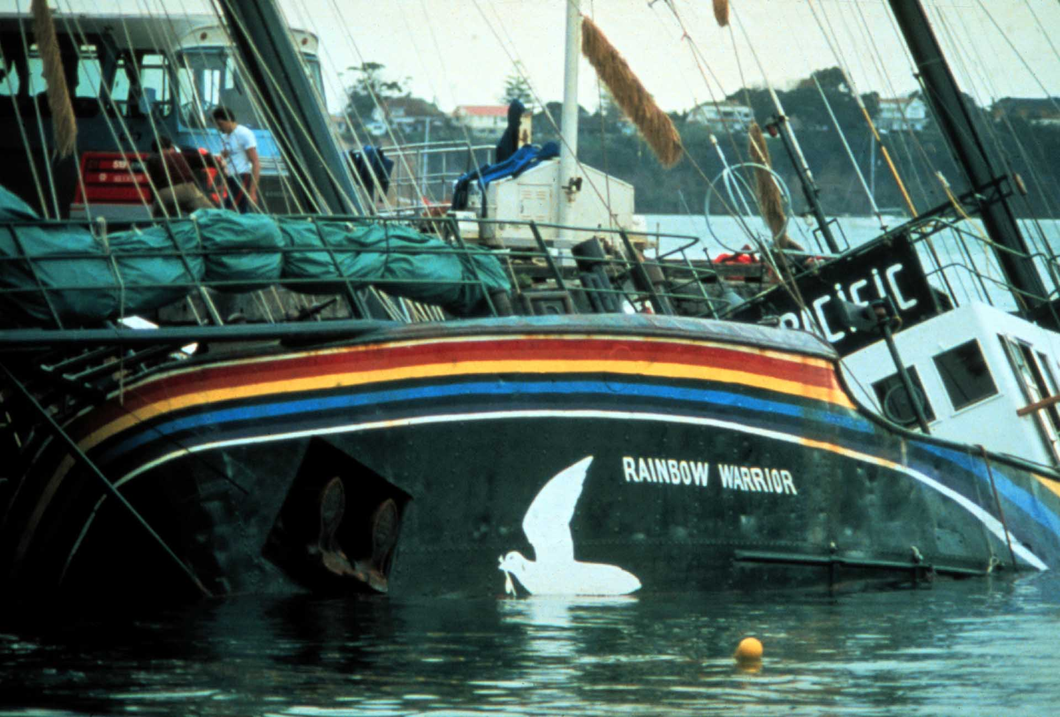
Où Nouvelle Zélande
Quand 7 juillet 1985
Quoi explosion du bateau
Conséquence mort de photographe
Pourquoi il est mort il voulait aller chercher son appareil photo
Pays France
Ils voulaient tester des armes nucléaires et Greenpeace voulait s’y interposer
PM 1 François Mitterrand
PM 2
Enquête démission de ministre de la défense
Les services secrets voulaient sabordé le navire

